Slide 1
Prototyp
Agentic AI
Sommersemester 2026

Slide 2
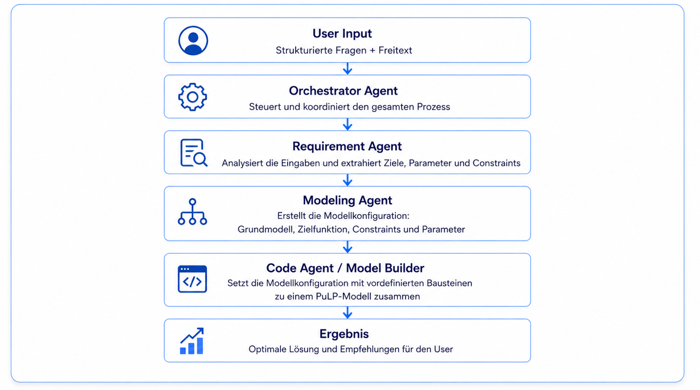
Agentenbasierter Workflow

Slide 3
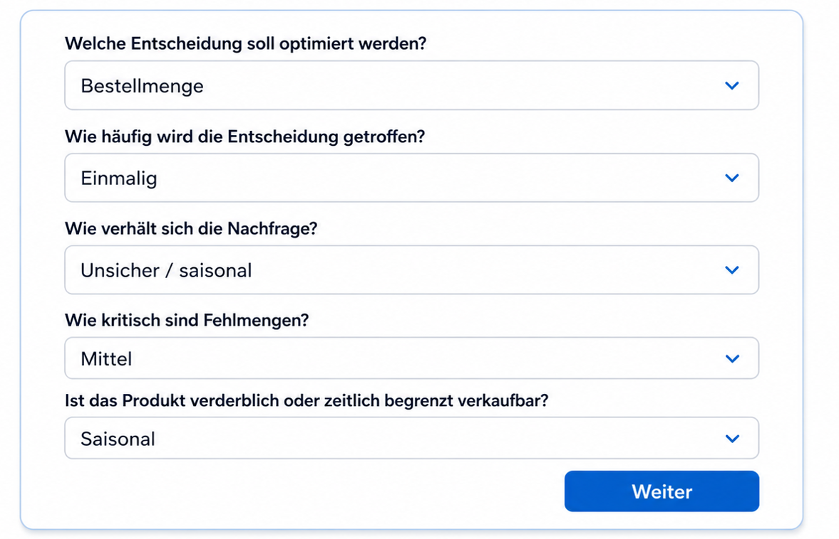
Strukturierte Eingabe

Slide 4
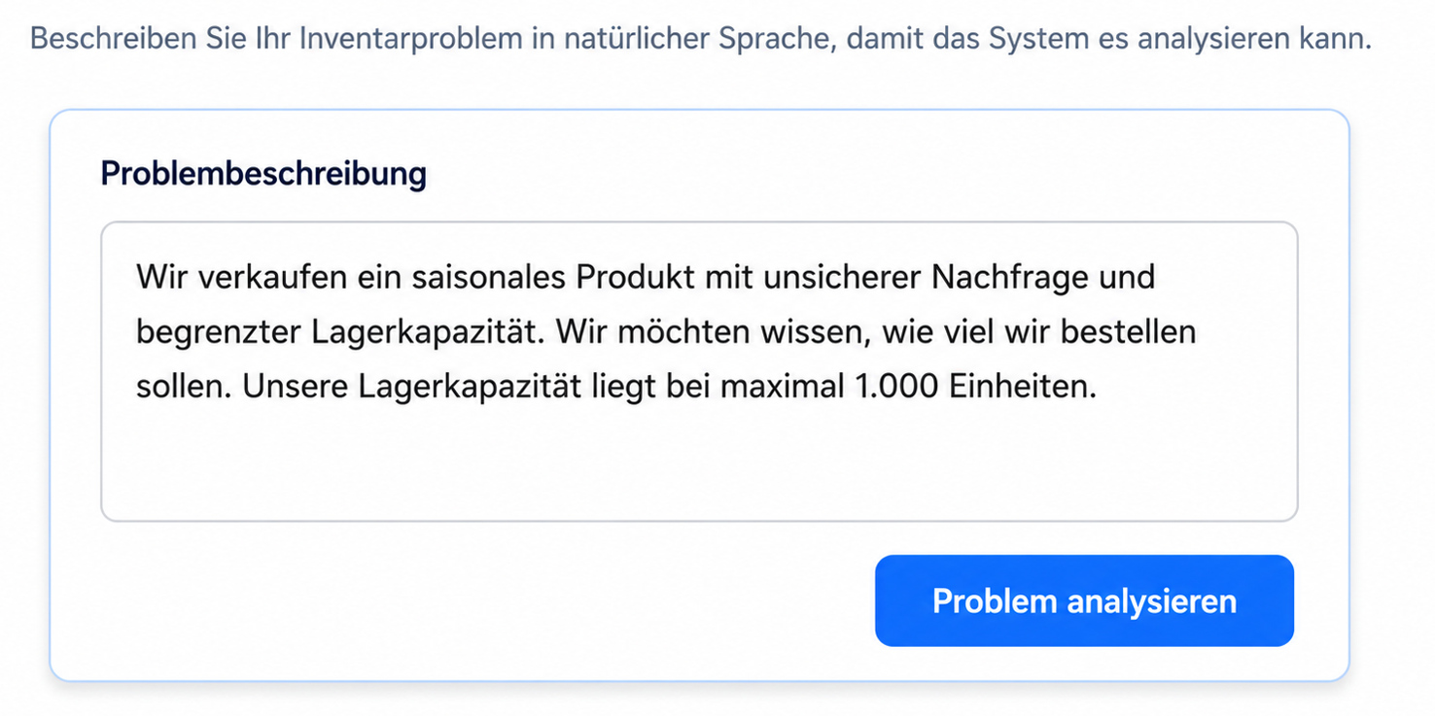
Freitextbeschreibung

Slide 5
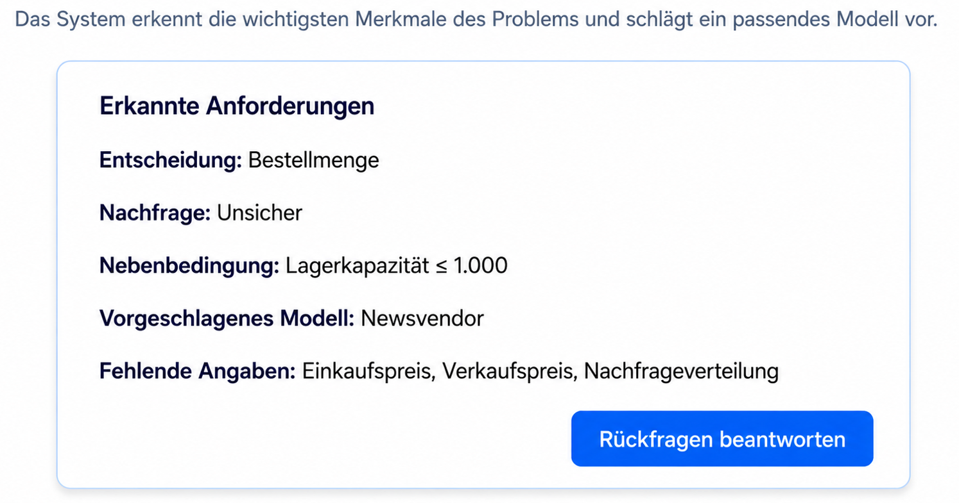
Erkannte Anforderungen

Slide 6
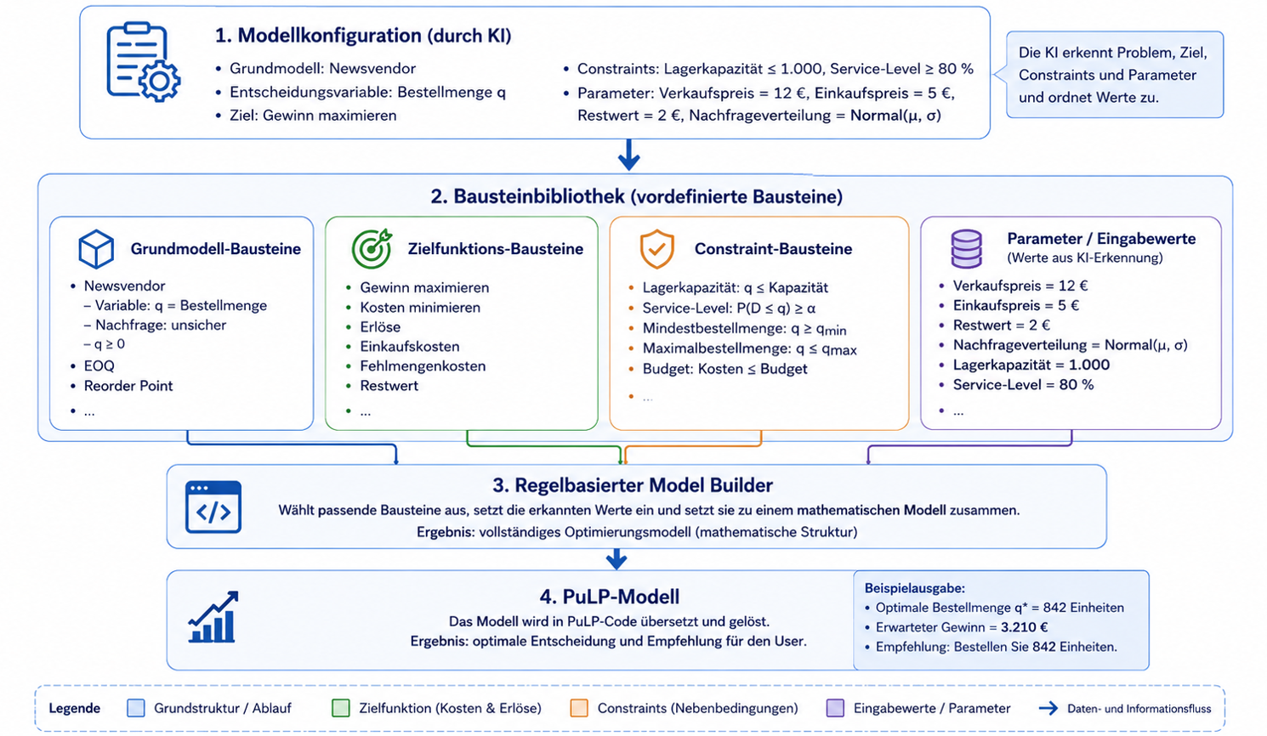
Modularer Model Builder

Slide 7
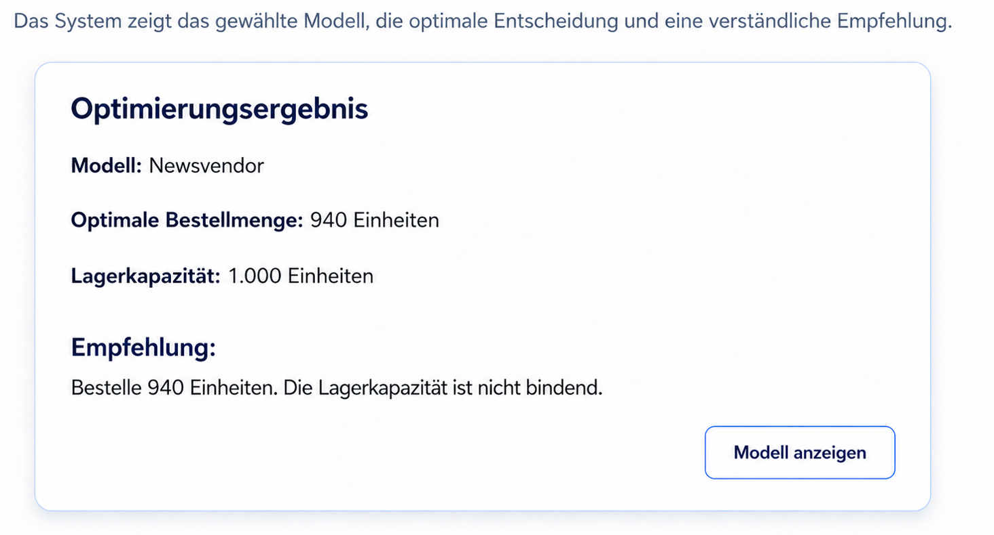
Ergebnis und Empfehlung

